Slide 1
제1과: 학교 생활
(쓰기)
Trường Đại học FPT
Khoa: …..
Môn: Hàn ngữ trung cấp 1 – KOR 311

Slide 2
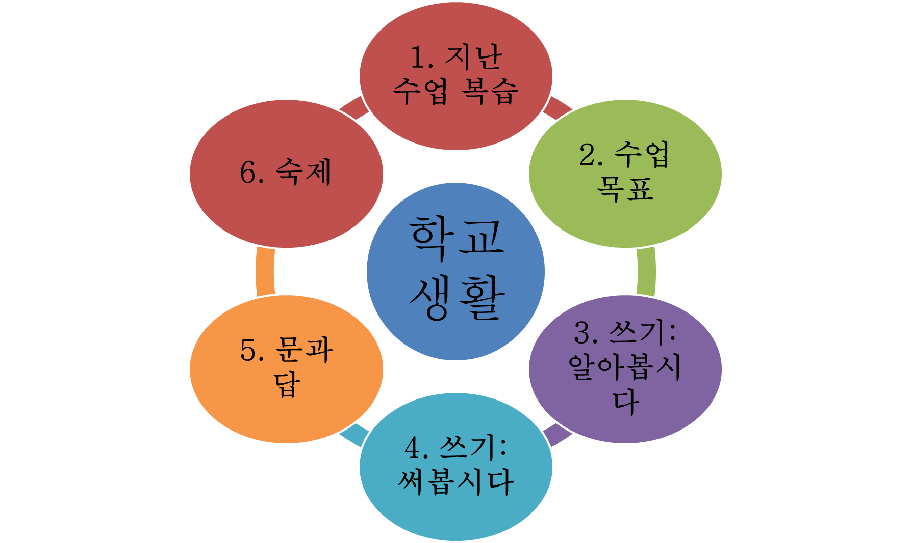

수업 내용
http://fpt.edu.vn

Slide 3
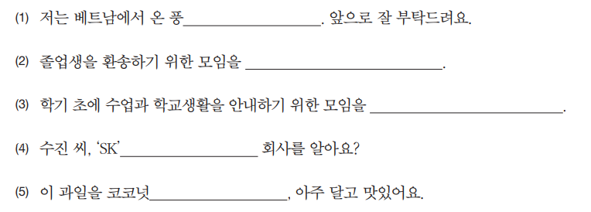
1. 지난 수업 복습
‘(이)라고 하다’를 사용해서 문장을 완성하십시오.
이라고 해요
졸업생 환송회라고 해요.
오리엔테이션이라고 해요.
라고 하는
이라고 하는데
http://fpt.edu.vn

Slide 4
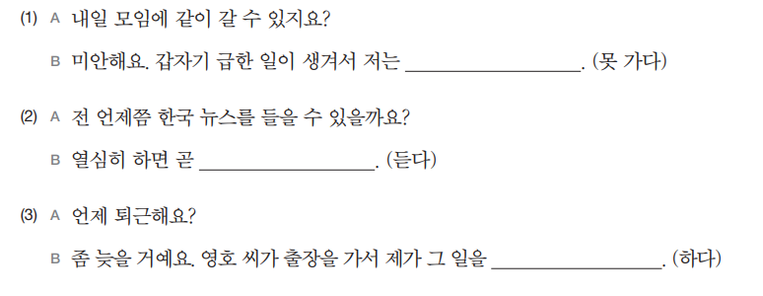
1. 지난 수업 복습
‘-게 되다’를 사용해서 문장을 완성하십시오.
못 가게 됐어요
듣게 될 거예요
하게 됐어요
http://fpt.edu.vn

Slide 5
1. 지난 수업 복습
다음 글을 읽고 질문에 맞게 답하십시오
9월 둘째 주 월요일에 신입생을 환영하기 위한 ①
이/가 있을 예정 입니다. 참석할 학생들은 학과 사무실에 신청해 주세요. 새내기를 처음 만나는 자리니까 2, 3, 4학년 선배들이 많이 참석해 주시기 바랍니다.
http://fpt.edu.vn

Slide 6
1. 지난 수업 복습
지난 페이지의 글을 읽고 질문에 맞게 답하십시오
(1) 왜 이 글을 썼습니까?
ⓐ 신입생을 환영하려고
ⓑ 새내기를 만나려고
ⓒ 모임을 알리려고
ⓓ 학과 사무실에서 신청을 받으려고
(2) ①에 들어갈 가장 알맞은 말은 무엇입니까?
√
신입생 환영회
http://fpt.edu.vn

Slide 7

2. 수업 목표
학교생활에 관련된 어휘와 문법을 적용하여 문장을 쓰고 번역함
학교생활에 관련된 안내문, 공지 사항 등을 쓰기 능력을 향상시킴.
http://fpt.edu.vn

Slide 8
3. 쓰기: 알아봅시다
1) 아래의 내용을 한국어로 번역해 보십시오
A
Tôi là Hương. (Tôi) là sinh viên năm thứ 2 bộ môn Hàn Quốc học nhưng chỉ biết một ít tiếng Hàn thôi. Sau khi tốt nghiệp tôi dự định sang Hàn Quốc du học.
A
저는 흐엉이라고 합니다. 한국학과 2학년인데 한국어를 조금밖에 모릅니다. 졸업 후에는 한국에 유학 갈 생각입니다.
http://fpt.edu.vn

Slide 9
3. 쓰기: 알아봅시다
1) 아래의 내용을 한국어로 번역해 보십시오
B
Từ học kỳ này tôi đã được đi dạy thêm. Vì thế tuy không có thời gian nhưng tôi dự định sẽ học chăm chỉ.
B
이번 학기부터 아르바이트를 하게 됐습니다. 그래서 시간이 없지만 열심히 공부할 생각입니다.
http://fpt.edu.vn

Slide 10
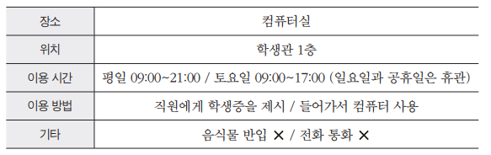
3. 쓰기: 알아봅시다
2) 학교의 시설에 대한 이용 방법 등을 안내하는 글을 완성해 보십시오.
(1) 먼저 다음 표에 정리된 내용을 읽어 보십시오.
http://fpt.edu.vn

Slide 11
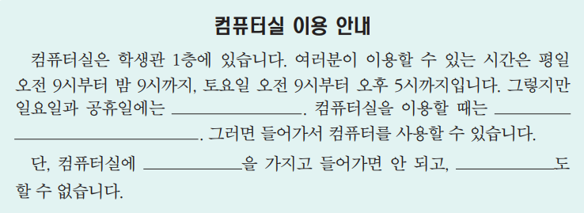
휴관입니다
3. 쓰기: 알아봅시다
2) 학교의 시설에 대한 이용 방법 등을 안내하는 글을 완성해 보십시오.
(2) 위의 표를 토대로 글을 완성하십시오.
휴관입니다
직원에게
학생증을 제시하십시오
음식물
전화 통화
http://fpt.edu.vn

Slide 12
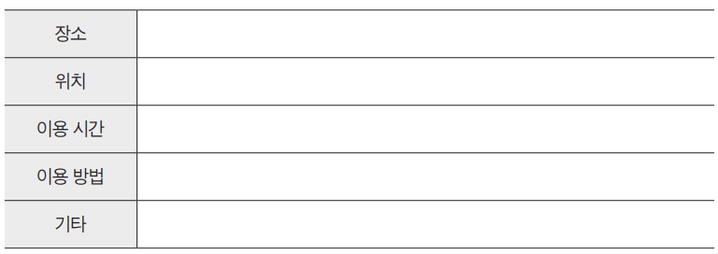
3. 쓰기: 알아봅시다
3) 여러분 학교의 도서관이나 시설 중 하나에 대해 안내하는 글을 써 보십시오.
(1) 다음의 표에 필요한 내용을 메모해 보십시오.
http://fpt.edu.vn

Slide 13

3. 쓰기: 알아봅시다
3) 여러분 학교의 도서관이나 시설 중 하나에 대해 안내하는 글을 써 보십시오.
(2) 위의 표를 토대로 글을 완성하십시오.
http://fpt.edu.vn

Slide 14
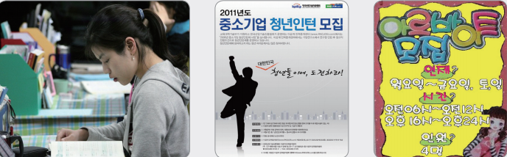
4. 쓰기: 써봅시다
1) 여러분은 대학 생활을 하면서 어떤 일들을 하고 싶은지 사진을 보고 생각해 보세요. 그리고 다음의 질문에 대해 간단하게 메모해 보십시오.
(1) 대학에 다니는 동안 꼭 하고 싶은 일 세 가지는 무엇입니까?
(2) 왜 그 일들을 하고 싶습니까?
(3) 그 일을 하기 위해서 무엇을,어떻게 할 생각입니까?
http://fpt.edu.vn

Slide 15
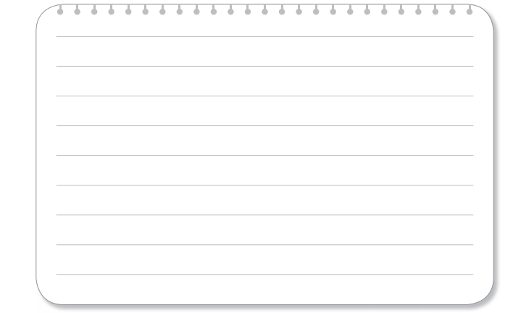
4. 쓰기: 써봅시다
2) 위에 메모한 내용을 바탕으로 글을 써 보십시오.
http://fpt.edu.vn

Slide 16


5. 문과 답
http://fpt.edu.vn

Slide 17

6. 숙제
자신의 대학 생활 계획을 다시 정리해 보고 다음 수업에 친구들 앞에서 발표해 보십시오
http://fpt.edu.vn

Slide 18

http://fpt.edu.vn

